Slide 1
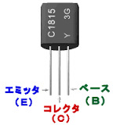
〇 めあて
電気回路について学習する。
（センサを使用した電気回路）
トランジスタを使った、電気回路を
つくろう。

Slide 2
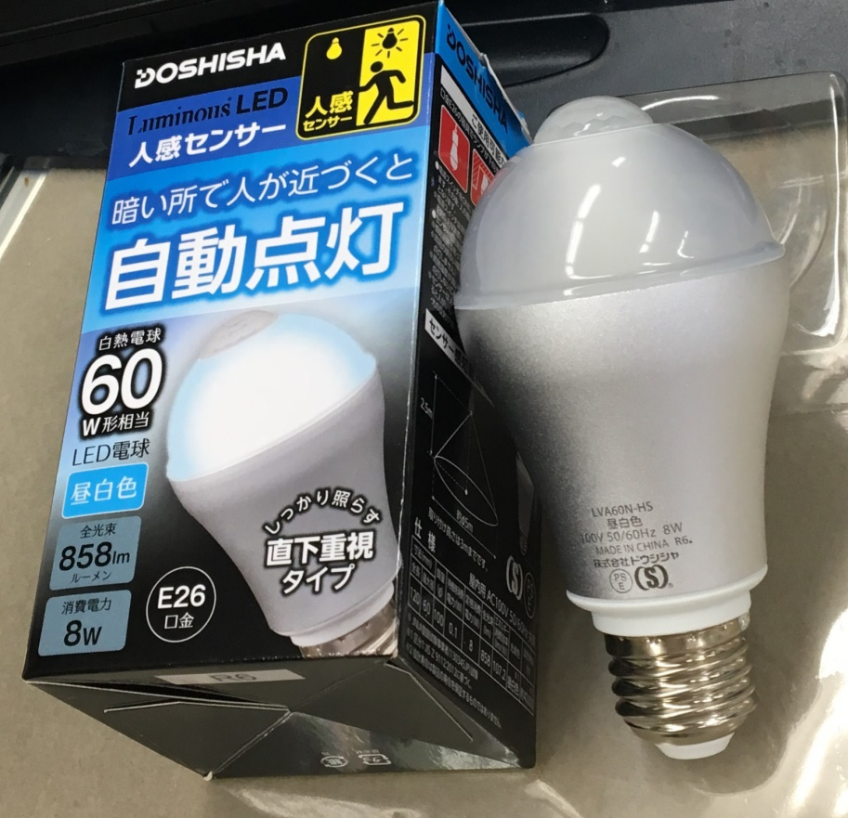
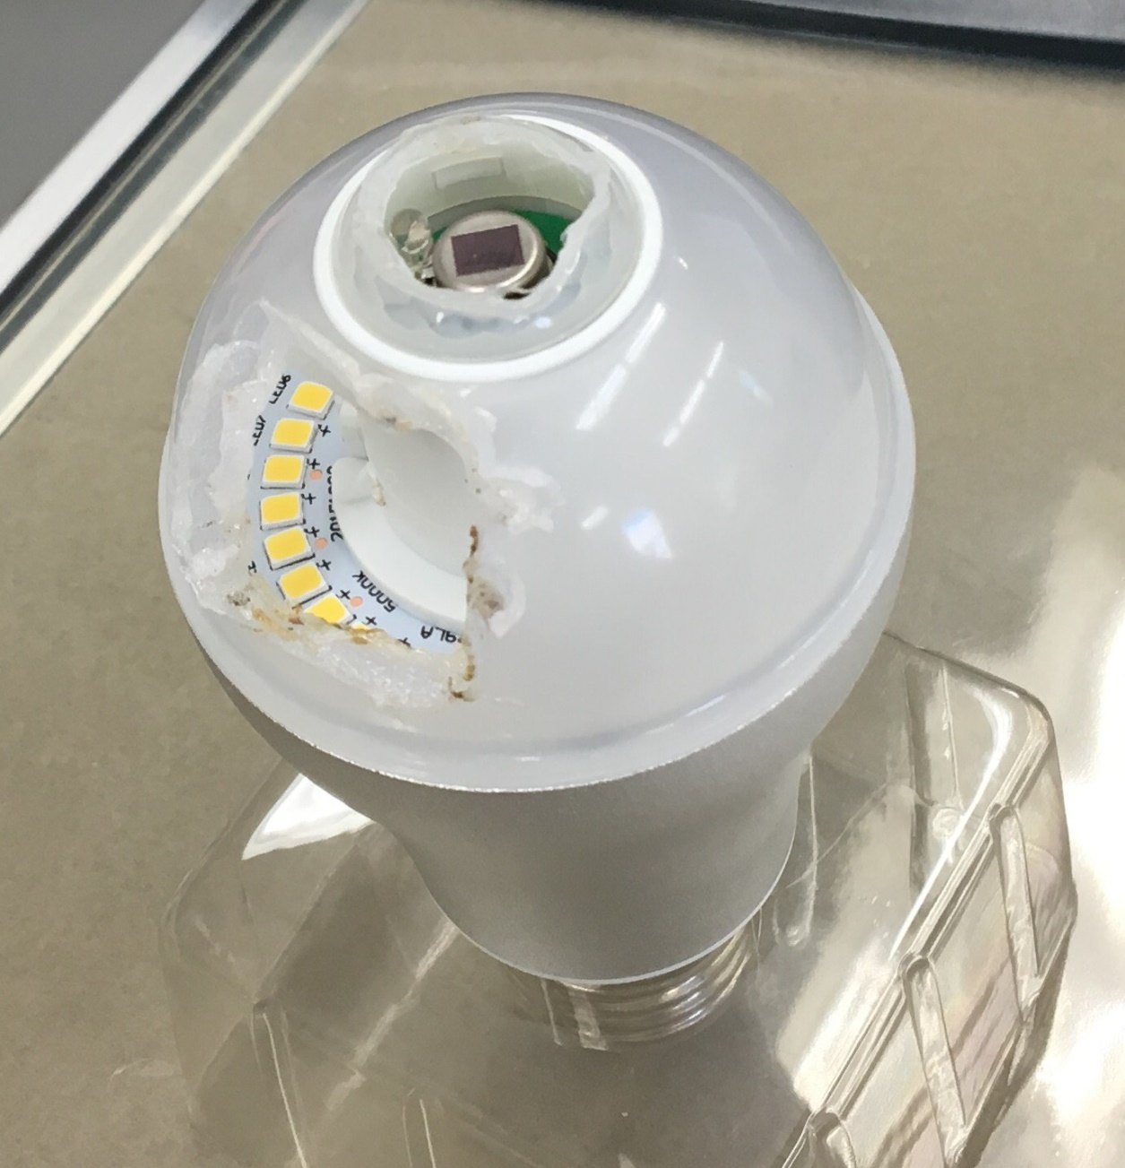
人感センサ付きLED電球
温度センサ

Slide 3

人感センサ付き
LED電球
●長所
・消費電力が小さい（８Wｈ）
・10年以上交換不要
・玄関に設置した場合、
防犯対策になる
暗い時も鍵穴がわかる
●短所
・値段が高い
・常に電源がＯＮになっている
（待機電力を消費している）

Slide 4
トランジスタの役割（前時の復習）
Ｅ・・・エミッタ
Ｃ・・・コレクタ
Ｂ・・・ベース
ブザー
・スイッチの役割
１０ｋΩ
９V
ベース電流が流れないと、
コレクタ電流は流れない
Ｃ
トランジスタ
Ｂ
Ｅ
・増幅の役割
ベース電流が流れると，
ベース電流の数倍から百倍以上の量で，コレクタ電流が流れます。

Slide 5
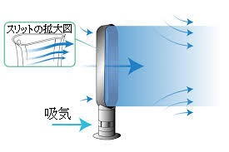
羽のない扇風機の仕組み
スリットから出る風力の
１５倍以上の風が起こる
（増幅）

Slide 6
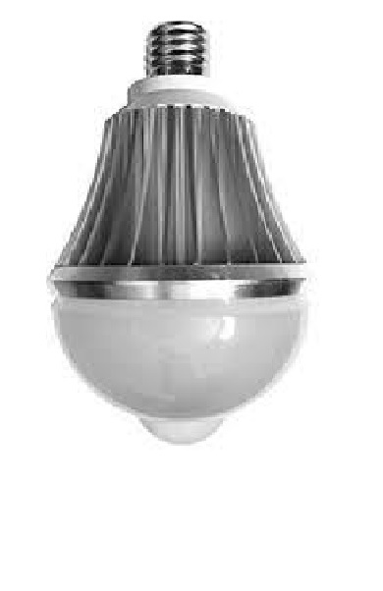
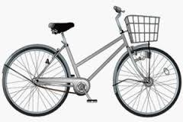
人感センサ付き電球を使った電気回路
次の２つの仕組みを、合わせもっています。
・明るい時は反応せずに、
（ ）なると、電流を流す仕組み
・人の動きを で感知して、
電流を流す仕組み
暗く
温度センサ
LED電球に似たモノを，毎日利用しています。
さて、そのモノとは何でしょうか？
正解は？
オートライト

Slide 7
暗くなるとブザーが鳴る電気回路
電子部品の役割
電源・・・・電気を流す源
ブザー
ブザー・・音に変換する
役割
１００ｋΩ
９V
(抵抗)
６８０Ω
電源
Ｃ
(抵抗)
LED・・・・・光に変換する
トランジスタ
役割
Ｂ
抵抗・・・・流れる電流を
Ｅ
調整する役割
LED

Slide 8
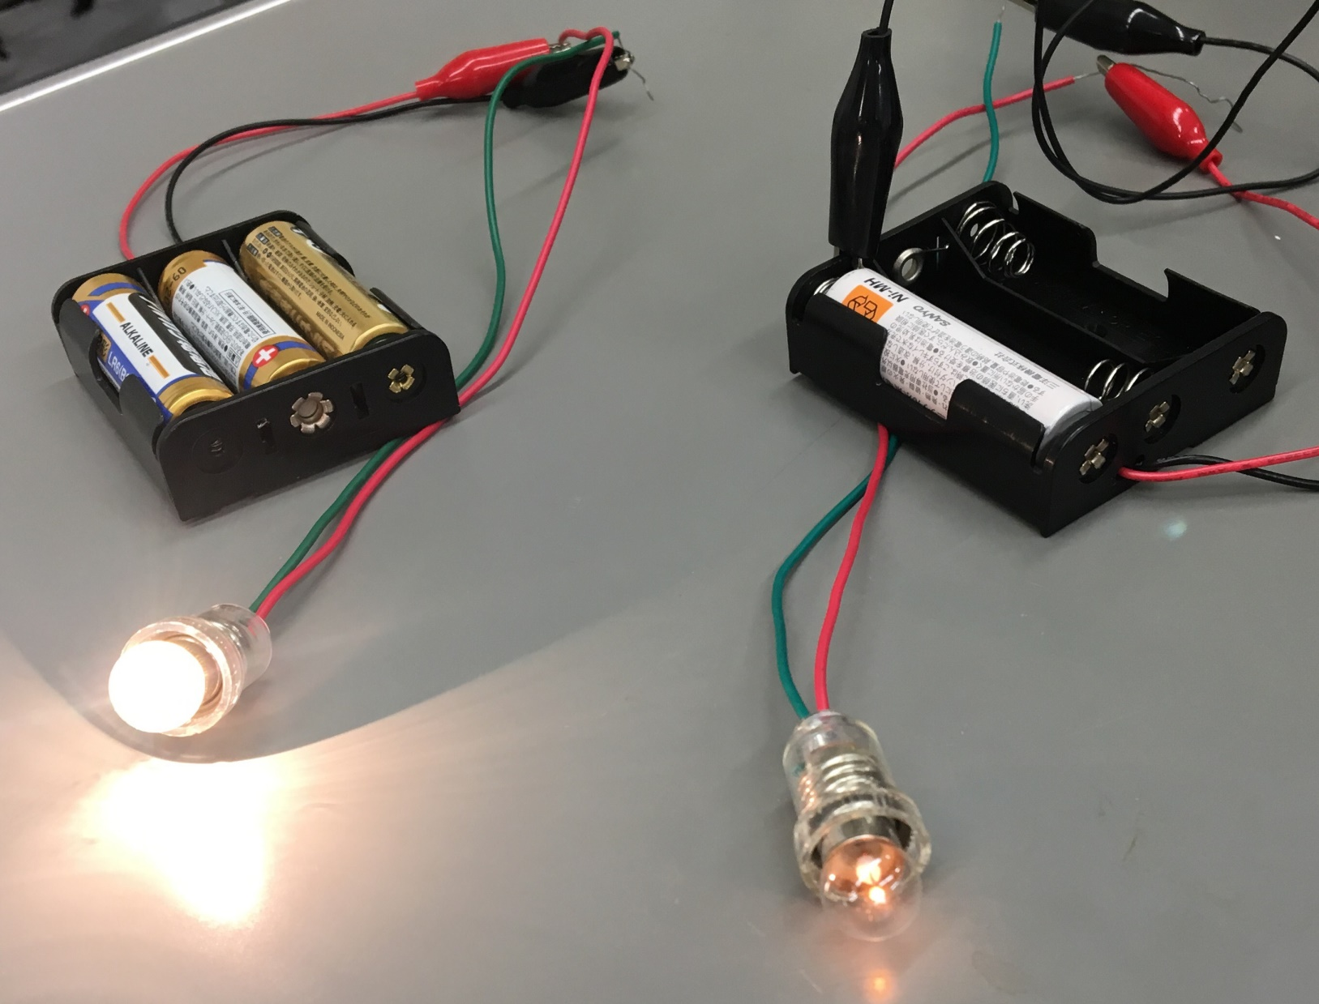
豆電球に、９Vの電圧で電気を流すと・・・
電圧４.５V時の
電球の明るさ
電圧１.５V時の
電球の明るさ
※，ワークシートの２の□に，予想を書き込みましょう。

Slide 9
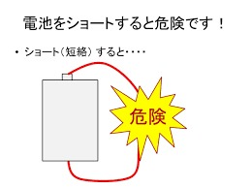
※，乾電池で，短絡の
実験（ガムの包み紙）
を行うと，どのような
ことが起こると考えら
れますか?
予想をワークシートに
書き込みましょう。

Slide 10
電気回路に黄色の線の部分を追加
電子部品の役割
電源・・・・電気を流す源
ブザー
ブザー・・音に変換する
役割
１００ｋΩ
(抵抗)
６８０Ω
９V
Ｃ
(抵抗)
電源
LED・・・・・光に変換する
トランジスタ
役割
Ｂ
抵抗・・・・流れる電流を
Ｅ
調整する役割
LED

Slide 11



●明るい時の，電流の流れ 抵抗小
●暗い時の，電流の流れ 抵抗大
ブザー
ブザー
１００ｋΩ
流れない
１００ｋΩ
９V
Ｃ
９V
Ｃ
トランジスタ
トランジスタ
Ｂ
Ｂ
Ｅ
流れにくくなる
Ｅ
抵抗は小さい
抵抗は大きい

Slide 12
ワークシートの４ 回路図
・１ｋΩの場合
抵抗がやや小さいため
ベース電流は流れ
（ ）
ブザーが鳴（ ）
・100ｋΩの場合
抵抗が大きいため
ベース電流は流れ
（ ）
ブザーが鳴（ ）
ブザー
ません
らない
１００ｋΩ
９V
Ｃ
６８０Ω
トランジスタ
Ｂ
ます
Ｅ
る
１kΩ 100kΩ
LED

Slide 13
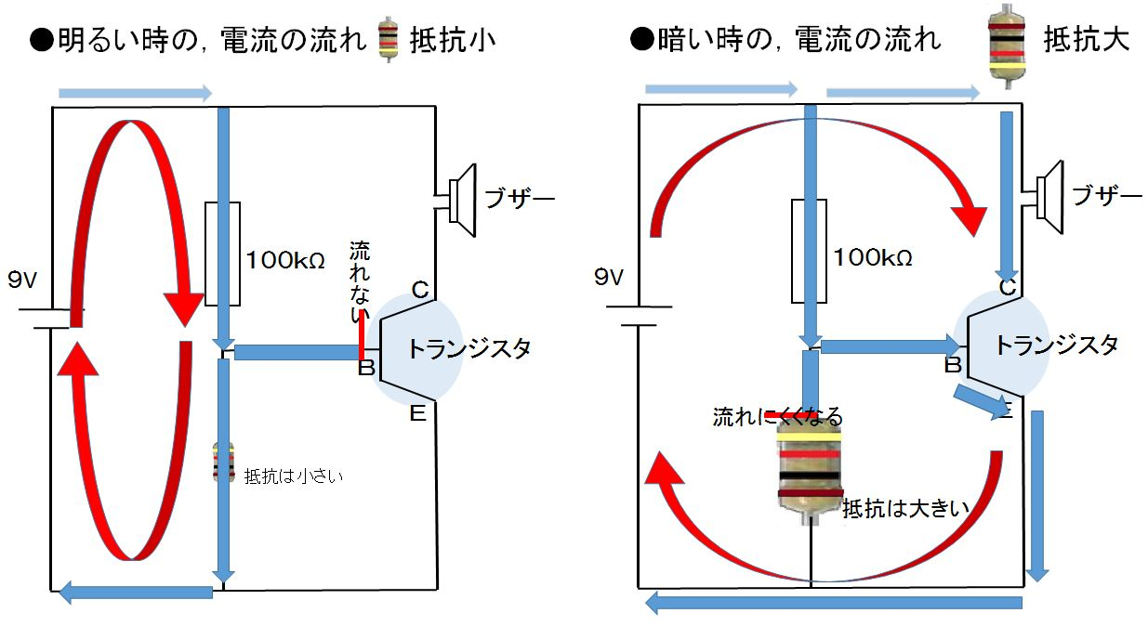
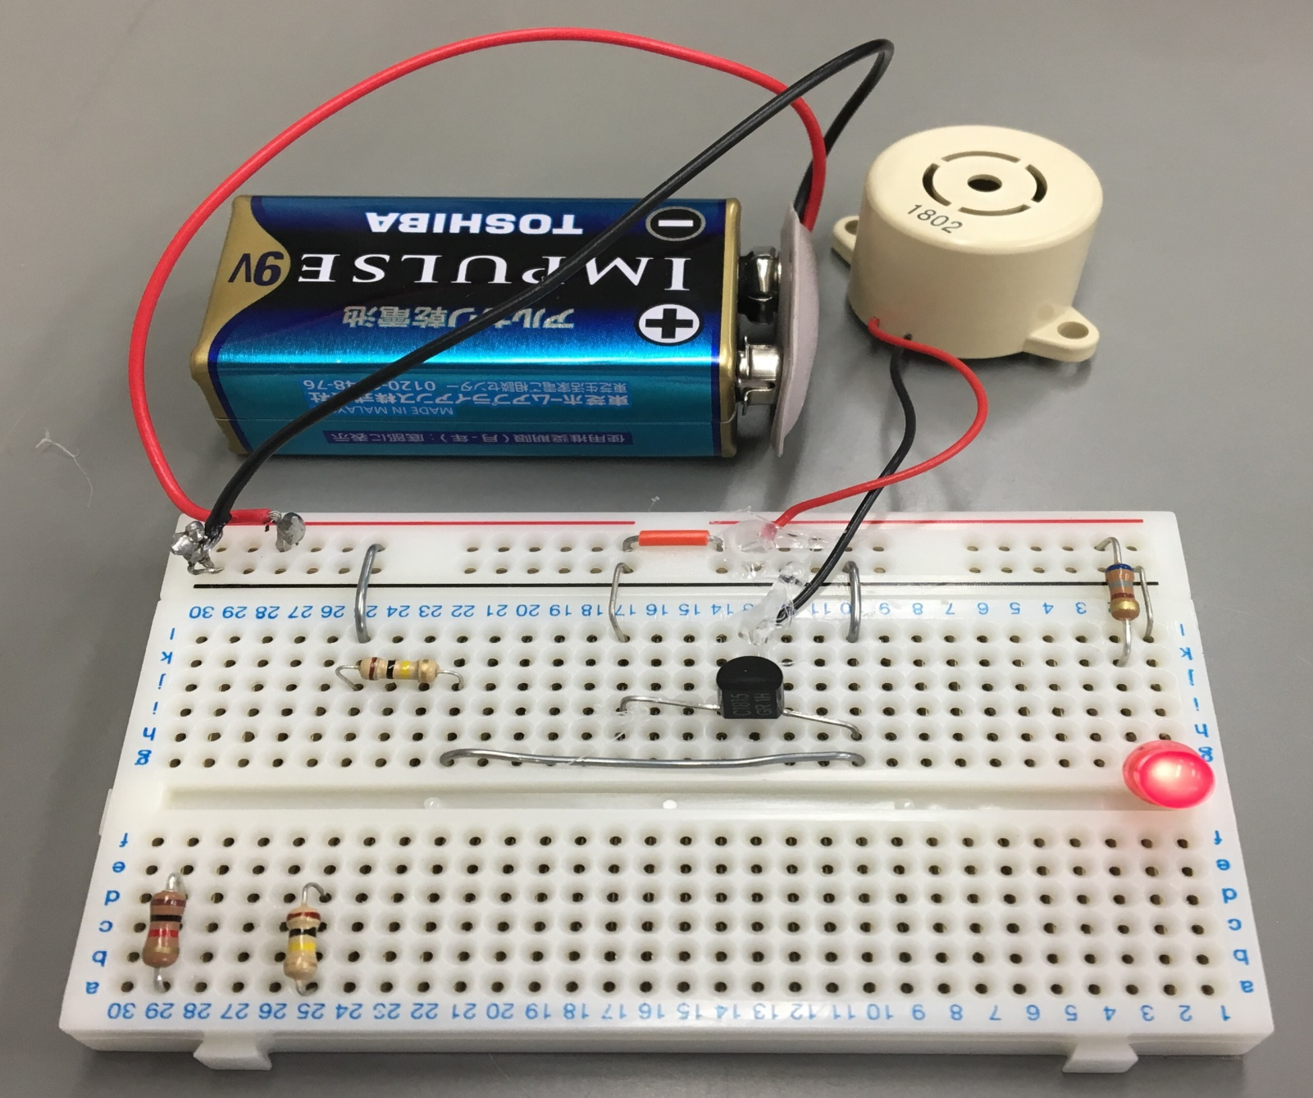
実際のブレットボード
①電源OFFにする
⑤電源OFFにする
②１０番に配置してある
リード線を抜く
⑥１ｋΩ（茶黒赤金）を
１００ｋΩ（茶黒黄金）
に変更する
③１ｋΩ（茶黒赤金）を
１０番に配置する
Ｂ
④電源をONにし
ブザーが鳴ならない
ことを確認する
⑦電源をONにし
ブザーが鳴ること
を確認する
1kΩ
100kΩ

Slide 14
CdSを取り付けてみましょう
①電源OFFにする
⑤電源OFFにする
②１０番に配置してある
リード線を抜く
⑥１ｋΩ（茶黒赤金）を
１００ｋΩ（茶黒黄金）
に変更する
③１ｋΩ（茶黒赤金）を
１０番に配置する
Ｂ
④電源をONにし
ブザーが鳴ならない
ことを確認する
⑦電源をONにし
ブザーが鳴ること
を確認する
1kΩ
100kΩ

Slide 15
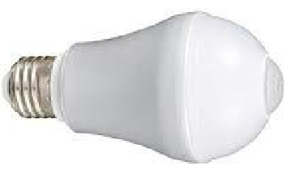
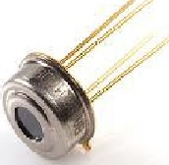
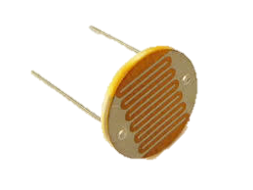
●人感センサ付き電球の仕組み
抵抗
人感センサ付き電球
電源
Ｃ
トランジスタ
Ｂ
温度センサ
Ｅ
CdS

Slide 16
明るくなると、ブザーがなる電気回路
CdS と 1kΩを
どこに設置するのか，
考えよう。
ブザー
※ポイントは、
ベース電流を流す
タイミングです。
９V
Ｃ
６８０Ω
トランジスタ
Ｂ
明るい時，ベース電流を
流します。
Ｅ
暗い時，ベース電流を
流れないようにします。
LED
班でしっかり話し合ってから
実際の電気回路をつくるよう
にしてください。
短絡の危険性があります。

Slide 17
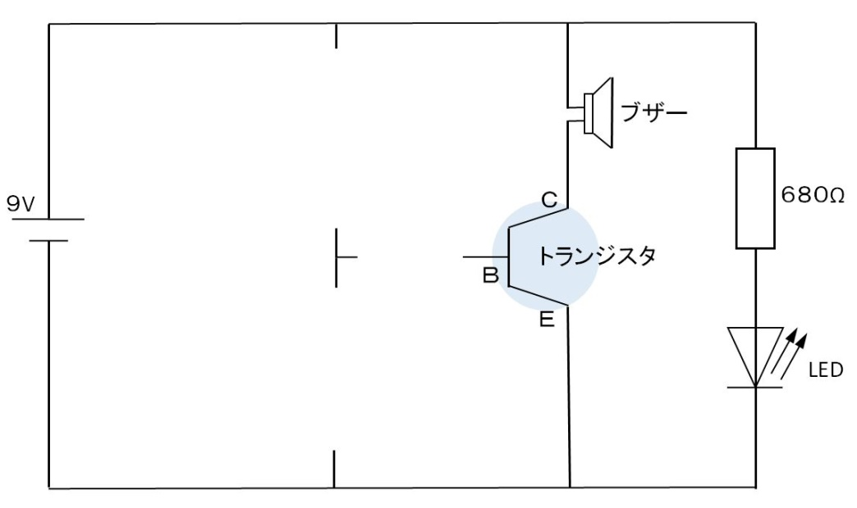
回路図と実体図の位置関係（ヒント）
ベース端子 の場所は，
ブレッドボードで考えると，
10列と22列になります。
Ｅ
Ｃ
Ｂ

Slide 18
暗くなるとブザーが鳴らなくなる電気回路
CdS と 1kΩを
どこに設置するのか，
考えよう。
ブザー
CdS
※ポイントは、
ベース電流を流す
タイミングです。
９V
Ｃ
６８０Ω
トランジスタ
Ｂ
明るい時，ベース電流を
流します。
Ｅ
暗い時，ベース電流を
流れないようにします。
１ｋΩ
LED

Slide 19
回路は途中で切れないようにする
電球は、回路が
切れているので、
電流は流れません
M
切れているので、
電流は流れません
モーターには、
電流が流れます
例、懐中電灯の回路
例、扇風機の回路

Slide 20
回路図
ブザー
１０ｋΩ
９V
６８０Ω
Ｃ
トランジスタ
Ｂ
Ｅ
LED

